Slide 1
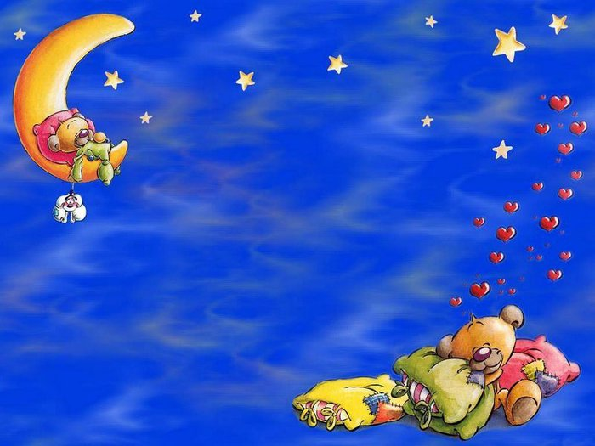
Презентация на тему: «Колыбельные»
Выполнила: Усманова Ильвина
Ученица 2 Б класса
МБОУ СОШ № 7

Slide 2
Колыбельная медведицы
Автор текста (слов): Яковлев Юрий. Композитор (музыка): Крылатов Евгений
Поначалу Крылатов не придаёт песне большого значения («Когда написал её, думал, что это пустячок»). Но после выхода на экраны мультфильма про забавного полярного медвежонка «Колыбельная» становится мегахитом — и, что особенно интересно, не столько для детей, сколько для взрослых.

Slide 3
Убаюкивающая Успокаивающая Тревожная Скорбная Торжественная Вопросительная Ликующая Нежная Мягкая Бодрая
Лад Динамика Мажор Минор громко тихо
Темп Быстро Медленно Умеренно
Ритм Ровный Пунктирный
Регистр ВЫСОКИЙ СРЕДНИЙ НИЗКИЙ
Тембр Ф Л Е Й Т А В А Л Т О Р Н А Ф О Р Т Е П И А Н О

Slide 4
Колыбельная Светланы
Из кинофильма «Гусарская баллада» (1962) Музыка Тихона Хренникова Слова Александра Гладкова
Во многом популярности пьесе и фильму добавила великолепная музыка, сочиненная Тихоном Николаевичем Хренниковым специально для пьесы - самая известная это "Колыбельная Светланы",
в фильме ее поет Лариса Голубкина,также известно ,что ее исполняли в разное время
Е.Камбурова и Алла Пугачева и многие другие певицы..

Slide 5
Колыбельная Брамс
Иоганнес Брамс написал колыбельную как часть симфонии в 1868 г.
Учёные уже давно доказали, что эта колыбельная успокаивающе действует на детей. Так, например, д-р Сью Чапмэн (Dr. Sue Chapman) провела эксперимент в Городской больнице Нью-Йорка, изучая влияние музыки на младенцев, родившихся недоношенными. Одна группа младенцев слушала Колыбельную Брамса (вариацию для струнных инструментов) шесть раз в день, а другая группа (контрольная) не слушала никакой музыки. Новорожденные, слушавшие Брамса, быстрее набирали вес, меньше страдали от осложнений и были выписаны из больницы в среднем на неделю раньше тех, кто не слушал музыку.

Slide 6
Спасибо за внимание!

